Slide 1
ПОСТРОЕНИЕ ЛИНИЙ ТОКА ПРИ ПОТЕНЦИАЛЬНОМ ТЕЧЕНИИ

Slide 2
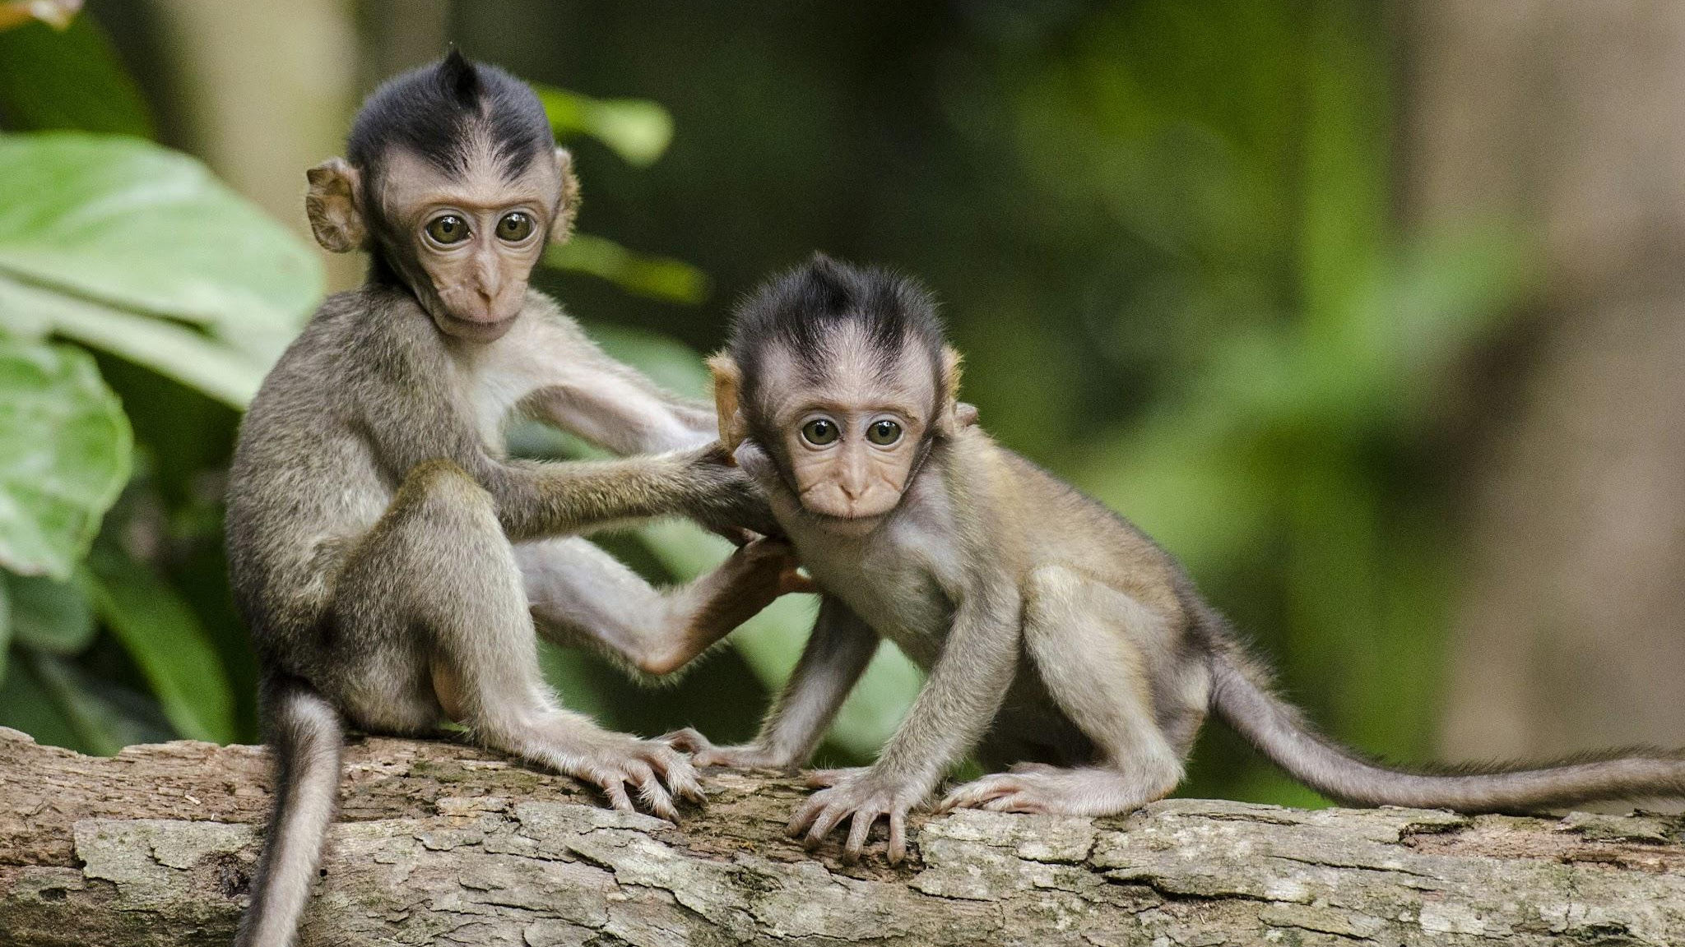
Выполнили: Елонов Е.В., Черняев А.В.

Slide 3

Условие задачи
Рассчитайте установившееся потенциальное течение идеальной жидкости по трубе прямоугольного сечения и постройте линии тока. Внутри трубы имеются препятствия заданной формы.

Slide 4
Теория и решение к задаче
Существует два метода описания движения жидкостей и газов. В методе Лагранжа течение жидкости рассматривается как движение N частиц, имеющих определенные координаты и скорости. Его развитием являются метод крупных частиц, метод частиц в ячейках, метод частиц-маркеров, метод сглаженных частиц и др. Основным в гидродинамике является метод Эйлера, требующий расчета поля скоростей V(r, t), поля плотностей p(r,t) и давлений р(r, t) путем решения системы дифференциальных уравнений. Познакомимся с этим методом на примере расчета установившегося потенциального течения идеальной жидкости.

Slide 5
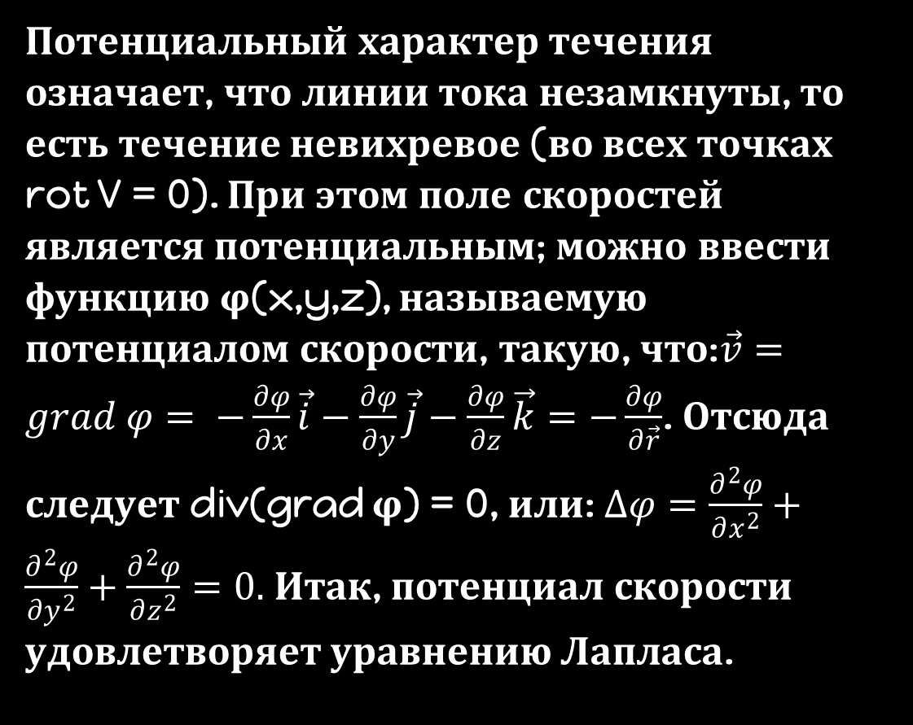

Slide 6
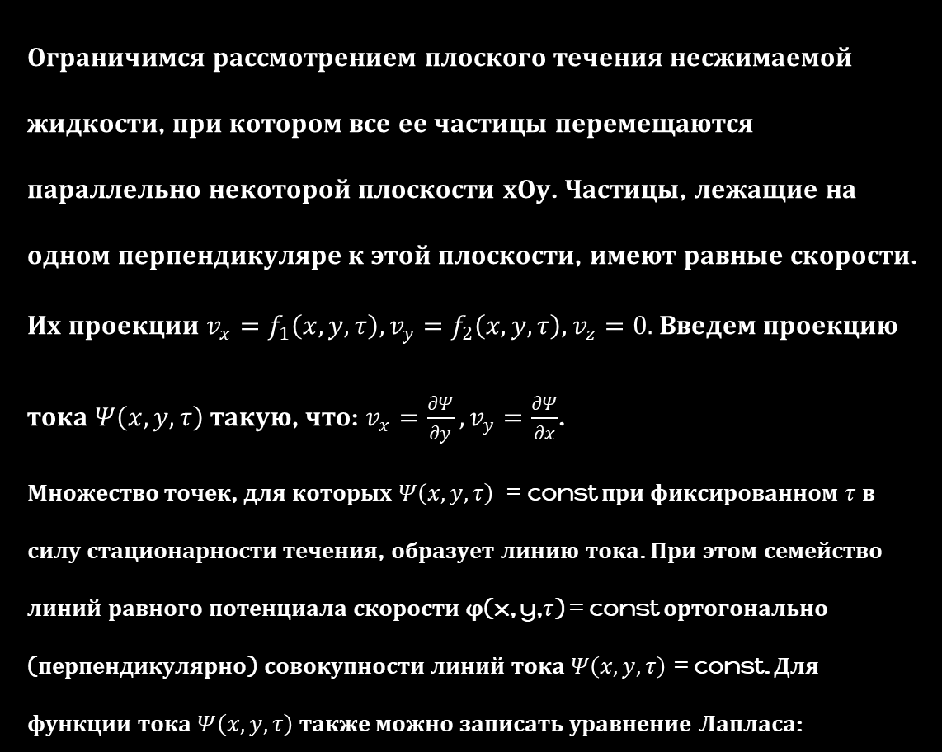
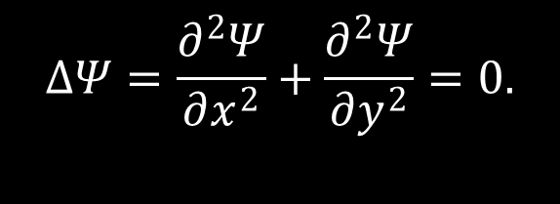

Slide 7
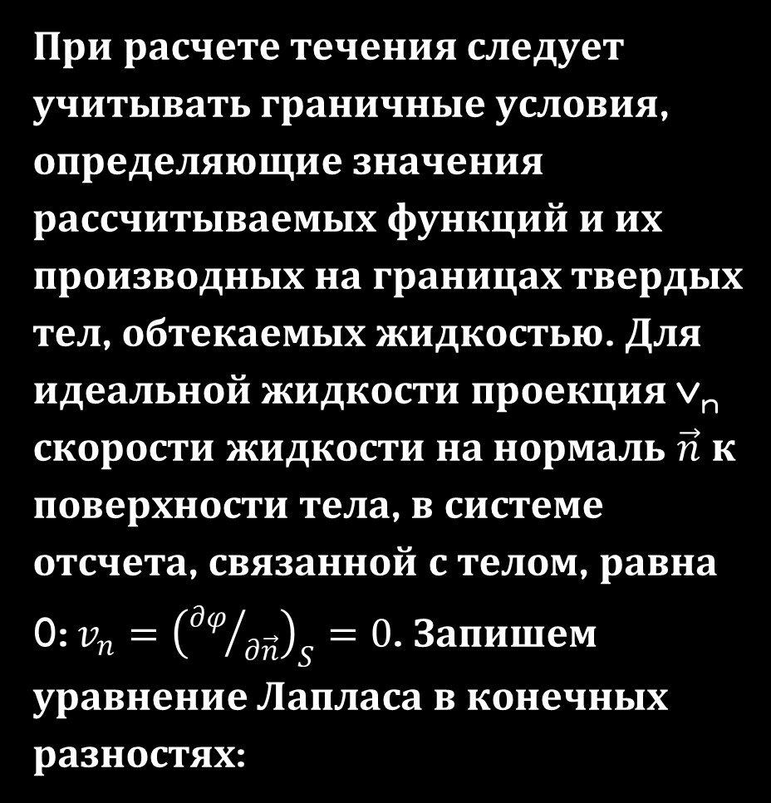

Slide 8

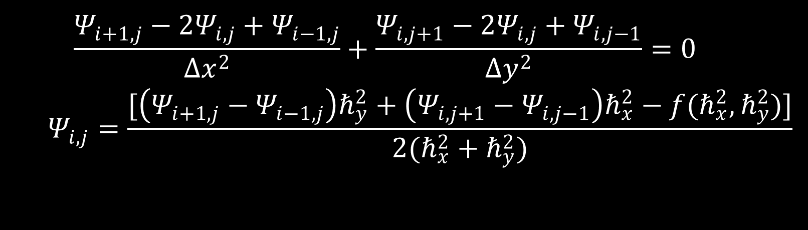
Уравнение Лапласа в конечных разностях:

Slide 9
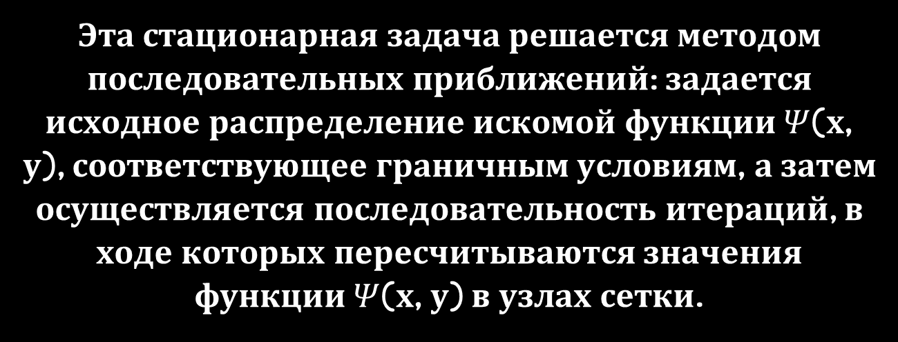
Улыбнись, если любишь маму!

Slide 10
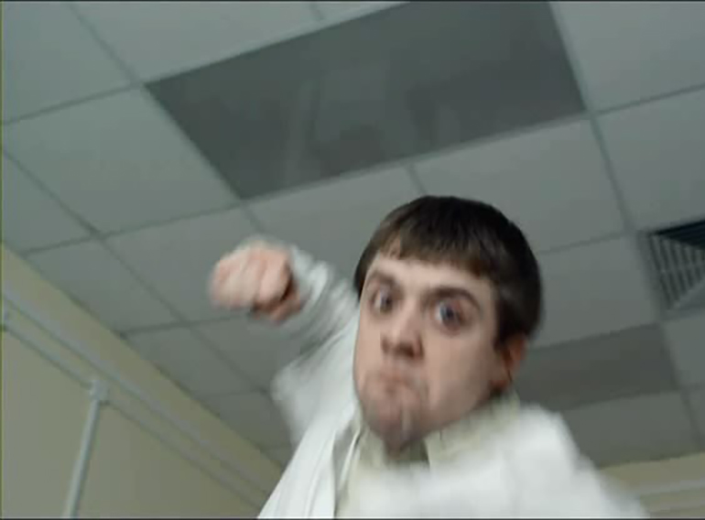
Алгоритм моделирования в программе
01 | figure.py
02 | grid.py
03 | main.py
Модели фигур-препятствий
Размерная сетка
Запуск программы
04 | point.py
05 | solvers.py
Описание точек расчета
Решение уравнения

Slide 11
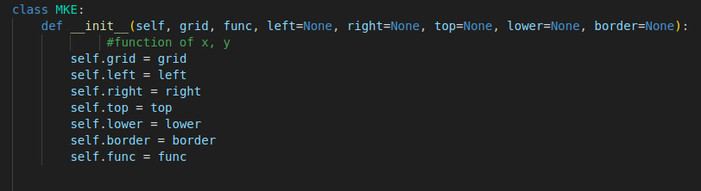
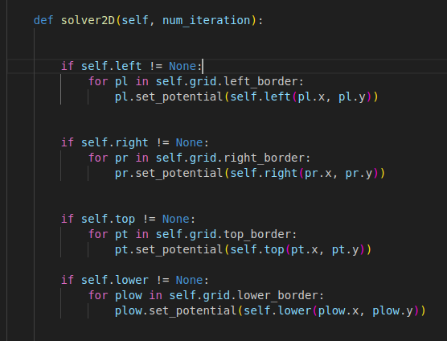
05 | solvers.py
Инициализация

Slide 12
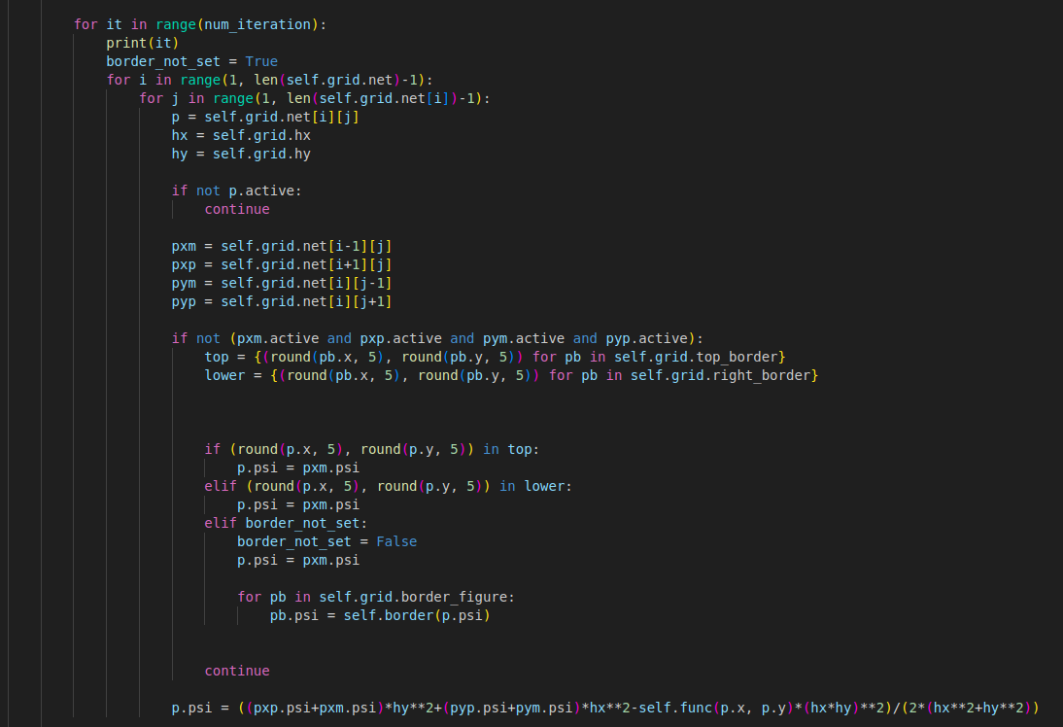
05 | solvers.py
Решение уравнения

Slide 13
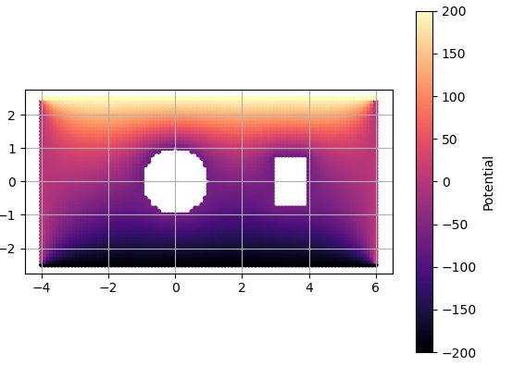
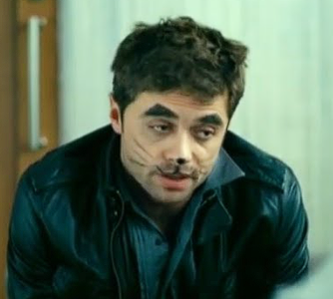
Результаты

Slide 14
Контрольные вопросы
№1
№2
С помощью какого уравнения мы решили задачу?
Назовите два метода описания движения жидкостей и газов.
№3
№4
Что означает потенциальный характер течения?
Где на картинке видны линии тока?
№5
№6
Какой метод используется для расчета значений в узлах сетки?
Какие граничные условия в задаче?

Slide 15

СПАСИБО ЗА ВНИМАНИЕ

